Slide 1
Пропаганда здорового питания

Slide 2
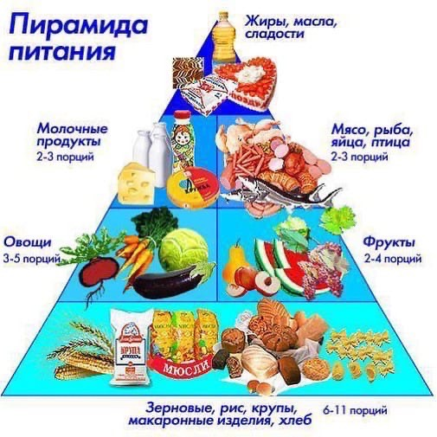
Стабильная работа всего организма, полноценное усваивание всех полезных веществ и элементов, быстрое и правильное протекание процессов обмена в системе пищеварения - залог и гарантия крепкого здоровья и высокого иммунитета.

Slide 3
Правильное питание - определенные и постоянные часы приема еды. При этом пища распределяется в течение суток по количеству калорий, набору химических элементов содержащихся в еде. Кроме того, обязательно учитывается набор блюд и их количество. Зрелым и физически здоровым людям специалисты по правильному питанию рекомендуют кушать в течение суток три или четыре раза.

Slide 4
Распределение продуктов по часам приема очень сильно зависит от состава и энергетического потенциала. Например: продукты с высоким содержанием белка - мясо, рыба, бобовые стоит употреблять на завтрак или обед. Такие продукты повышают активность центральной нервной системы. Перед сном стоит кушать кисломолочные продукты, фрукты и овощи. Они не нагружают пищеварительные органы. Не стоит употреблять на ночь чай, кофе, острые приправы. Так вы можете активизировать нервную систему и нарушить сон.

Slide 5
В основе правильного питания лежит оптимальная пропорция белков, жиров и углеводов. Сколько их должно содержаться в еде для каждого человека, узнать не сложно. Все зависит от того, каким видом деятельности занимается человек.

Slide 6
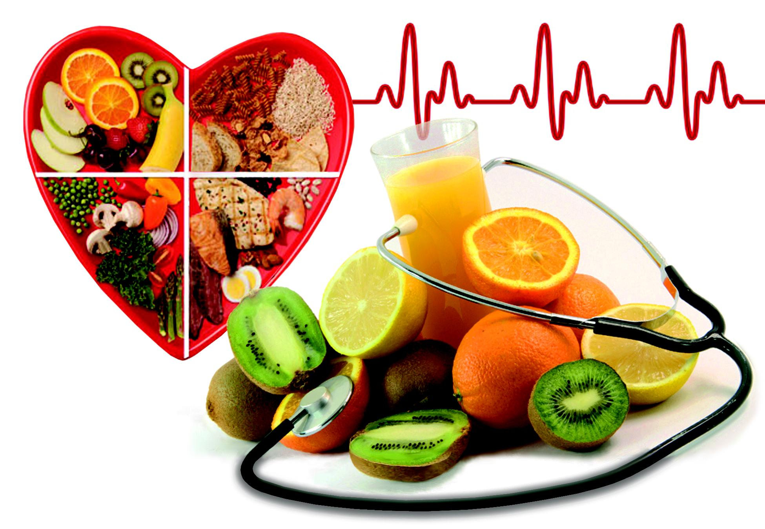
Оптимальным можно назвать рацион, в котором присутствуют мясо, рыба, молочные продукты, овощи и фрукты. Богатая углеводами пища хорошо утоляет голод (мучное, сладости), но пользы от такой пищи очень мало. Потребление сахара и мучных изделий лучше свести к минимуму. А если уж очень хочется сладкого, лучше съесть ложку меда, чем конфету.

Slide 7
Благодарю за внимание !

